Slide 1
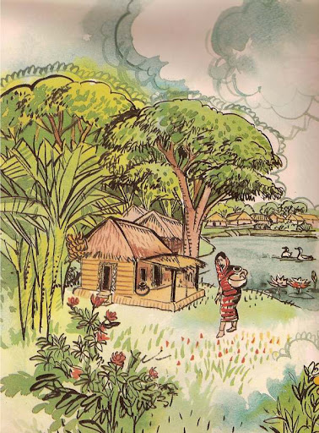
স্বাগতম

Slide 2
পরিচিতি
ডিটু রায়
সহকারী শিক্ষক(বাংলা)
mamataditu@gmail.com
আদমপুর বলর্দ্ধনা শালিকদাহ মাধ্যমিক বিদ্যালয়
তেরখাদা,খুলনা
শ্রেণি : সপ্তম
বিষয় : বাংলা ১ম পত্র
সময় : ৫০ মিনিট।

Slide 3
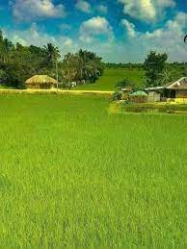
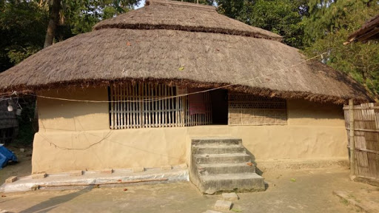
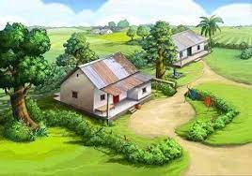
এসো কিছু ছবি দেখি
আমার বাড়ি
বাড়ি
নিজের বাড়িকে আমরা কী বলি ?
বলতো কিসের ছবি ?

Slide 4
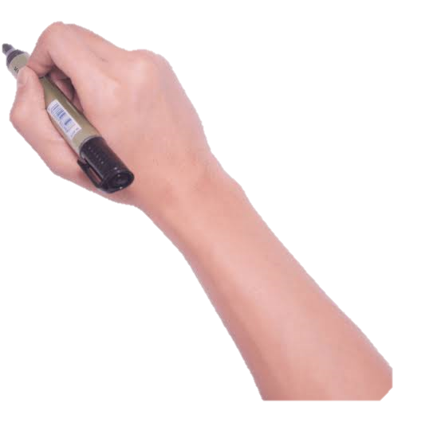
আমাদের আজকের পাঠ
আমার বাড়ি
জসীম উদ্‌দীন

Slide 5
শি
খ
ন
ফল
এ পাঠ শেষে শিক্ষার্থীরা…
কবি পরিচিতি বলতে পারবে।
প্রমিত উচ্চারণে কবিতাটি আবৃত্তি করতে পারবে।
নতুন শব্দের অর্থ বলতে পারবে।
কবিতাটির মূলভাব ব্যাখ্যা করতে পারবে।

Slide 6
কবি পরিচিতি
পল্লী কবি জসীম উদ্‌দীন
জন্মঃ
১৯০৩ খ্রিঃ
জন্মস্থানঃ ফরিদপুর জেলার তাম্বুলখানা গ্রাম
মৃত্যুঃ
১৯৭৬ খ্রিঃ ঢাকা
কাব্যগ্রন্থঃ রাখালী, বালুচর, মাটির কান্না
কাহিনিকাব্যঃ নক্সী কাঁথার মাঠ, সোজন বাদিয়ার ঘাট

Slide 7
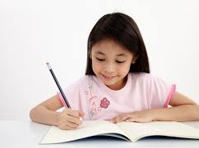
একক কাজ
‘কবি জসীম উদ্‌দীন’ এর জীবনী সম্পর্কে ৫টি বাক্য লিখ।

Slide 8
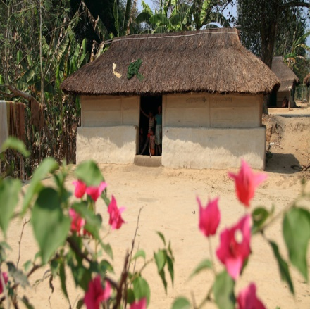
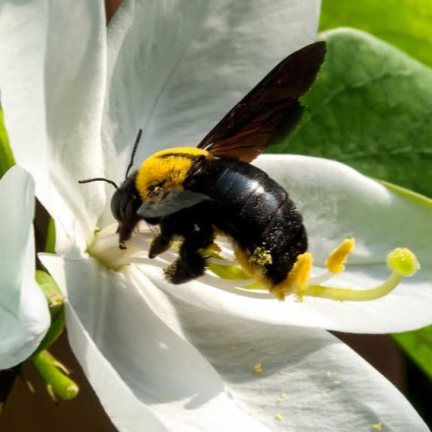
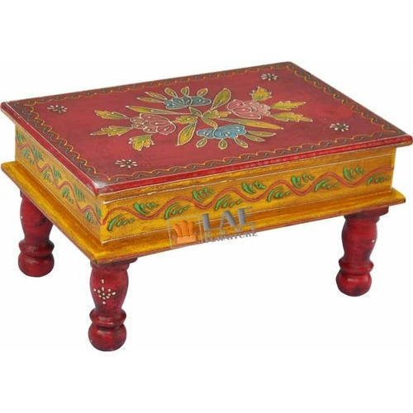
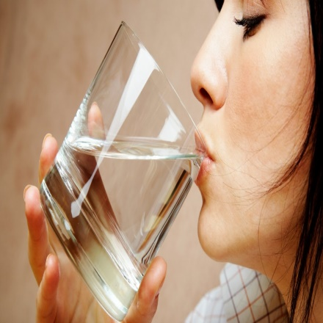
ছবি দেখি ও কবিতাংশটুকু পড়ি
আমার বাড়ি যাইও ভোমর ,
বসতে দেব পিঁড়ে,
জলপান যে করতে দেব
শালি ধানের চিঁড়ে।

Slide 9
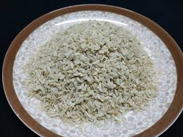
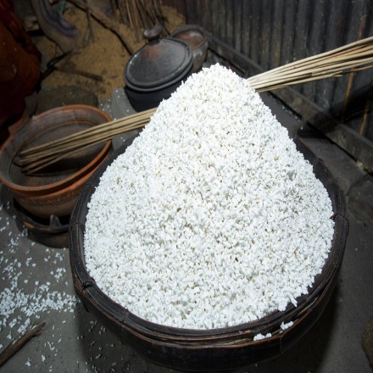
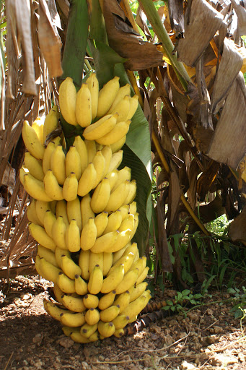
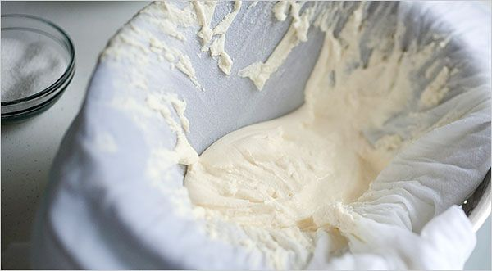
ছবি দেখি ও কবিতাংশটুকু পড়ি
শালি ধানের চিঁড়ে দেব,
বিন্নি ধানের খই,
বাড়ির গাছের কবরী কলা,
গামছা-বাঁধা দই।

Slide 10
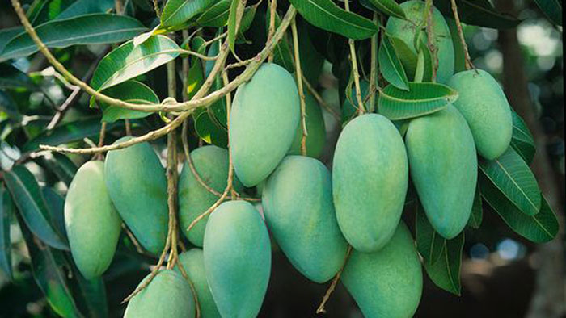
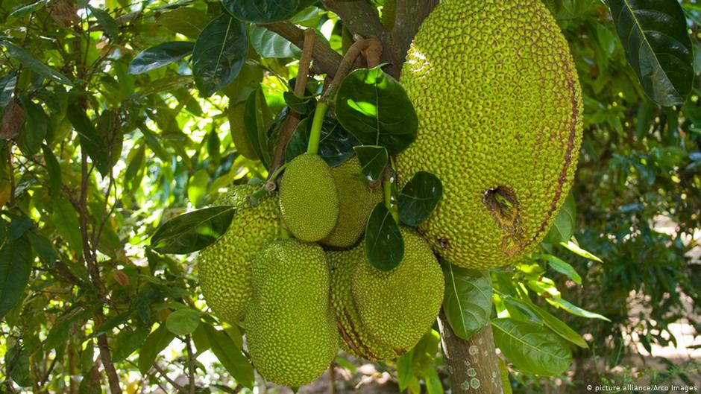
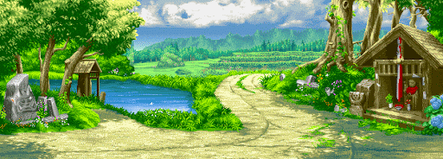
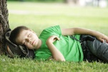
ছবি দেখি ও কবিতাংশটুকু পড়ি
আম-কাঁঠালের বনের ধারে
শুয়ো আঁচল পাতি,
গাছের শাখা দুলিয়ে বাতাস
করব সারা রাতি।

Slide 11
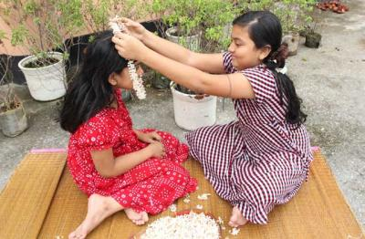
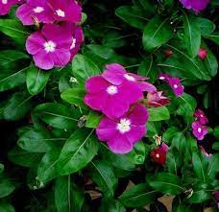
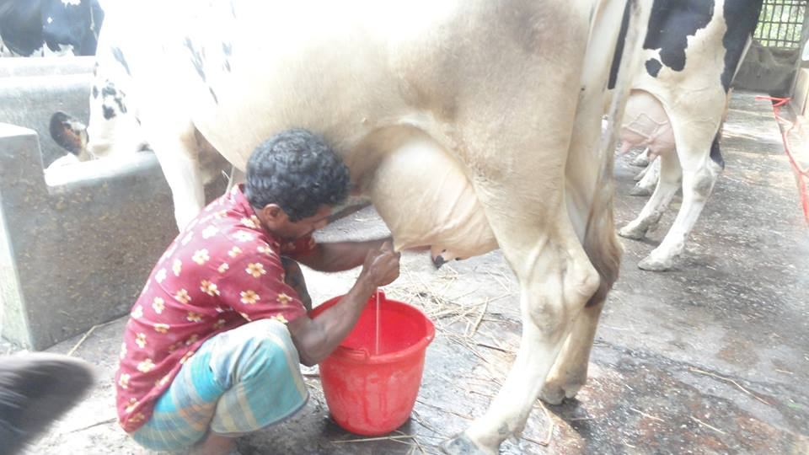
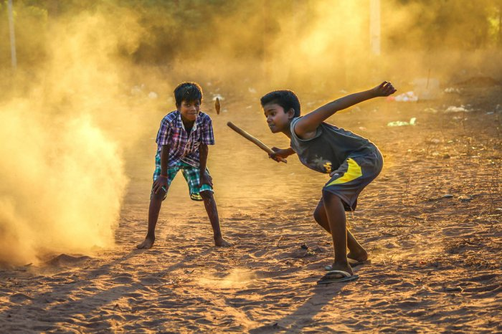
ছবি দেখি ও কবিতাংশটুকু পড়ি
চাঁদমুখে তোর চাঁদের চুমো
মাখিয়ে দেব সুখে,
তারা ফুলের মালা গাঁথি,
জড়িয়ে দেব বুকে।
গাই দোহনের শব্দ শুনি
জেগো সকাল বেলা, সারাটা দিন তোমায় লয়ে
করব আমি খেলা।

Slide 12
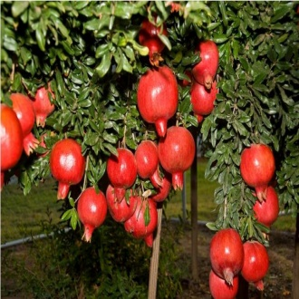
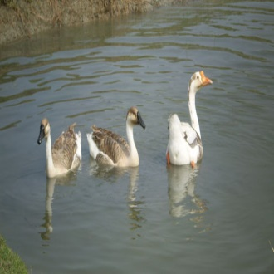
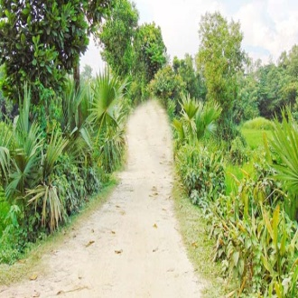
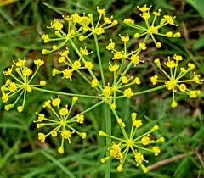
ছবি দেখি ও কবিতাংশটুকু পড়ি
আমার বাড়ি ডালিম গাছে
ডালিম ফুলের হাসি,
কাজলা দিঘির কাজল জলে
হাঁসগুলি যায় ভাসি।
আমার বাড়ি যাইও ভোমর,
এই বরাবর পথ,
মৌরি ফুলের গন্ধ শুঁকে
থামিও তব রথ।

Slide 13
শিক্ষকের আদর্শ পাঠ
তোমরা বাংলা বইয়ের ৬৬ নং পৃষ্ঠা বের করো, আমি তোমাদের কবিতাংশটুকু আবৃত্তি করে শোনাচ্ছি, তোমরা মনোযোগ সহকারে শোনো এবং প্রত্যেক শব্দের নিচে আঙ্গুল মিলিয়ে আমাকে অনুসরণ করো।
আমার বাড়ি
জসীম উদদীন
আমার বাড়ি যাইও ভোমর ,
বসতে দেব পিঁড়ে,
জলপান যে করতে দেব
শালি ধানের চিঁড়ে।
শালি ধানের চিঁড়ে দেব,
বিন্নি ধানের খই,
বাড়ির গাছের কবরী কলা,
গামছা-বাঁধা দই।
আম-কাঁঠালের বনের ধারে
শুয়ো আঁচল পাতি,
গাছের শাখা দুলিয়ে বাতাস
করব সারা রাতি।
চাঁদমুখে তোর চাঁদের চুমো
মাখিয়ে দেব সুখে,
তারা ফুলের মালা গাঁথি,
জড়িয়ে দেব বুকে।

Slide 14
শিক্ষকের আদর্শ পাঠ
তোমরা বাংলা বইয়ের ৬৭ পৃষ্ঠা বের করো, আমি তোমাদের কবিতাংশটুকু আবৃত্তি করে শোনাচ্ছি, তোমরা মনোযোগ সহকারে শোনো এবং প্রত্যেক শব্দের নিচে আঙ্গুল মিলিয়ে আমাকে অনুসরণ করো।
আমার বাড়ি
জসীম উদদীন
গাই দোহনের শব্দ শুনি
জেগো সকাল বেলা, সারাটা দিন তোমায় লয়ে
করব আমি খেলা।
আমার বাড়ি ডালিম গাছে
ডালিম ফুলের হাসি,
কাজলা দিঘির কাজল জলে
হাঁসগুলি যায় ভাসি।
আমার বাড়ি যাইও ভোমর,
এই বরাবর পথ,
মৌরি ফুলের গন্ধ শুঁকে
থামিও তব রথ।

Slide 15
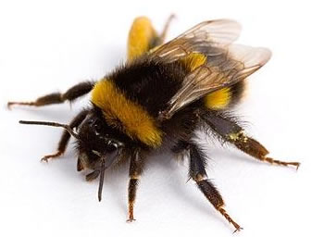
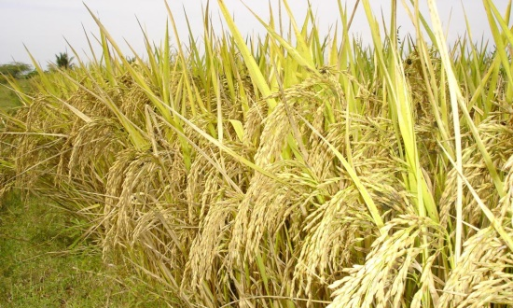
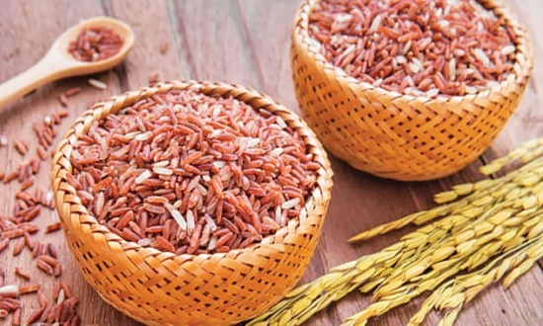
এসো কিছু নতুন শব্দের অর্থ জেনে নেই
ভোমর
মৌমাছি
শালি ধান
এক প্রকার আমন ধান
বিন্নি ধান
বাংলাদেশের আদি জাতের ধানগুলোর একটি

Slide 16
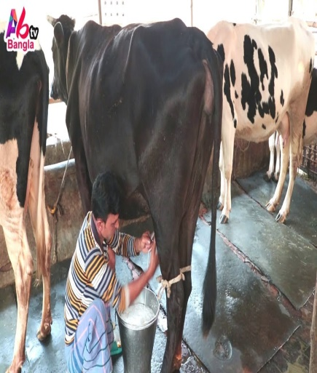
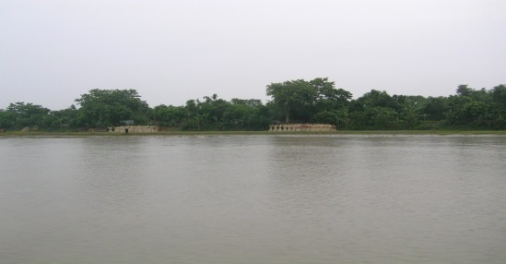
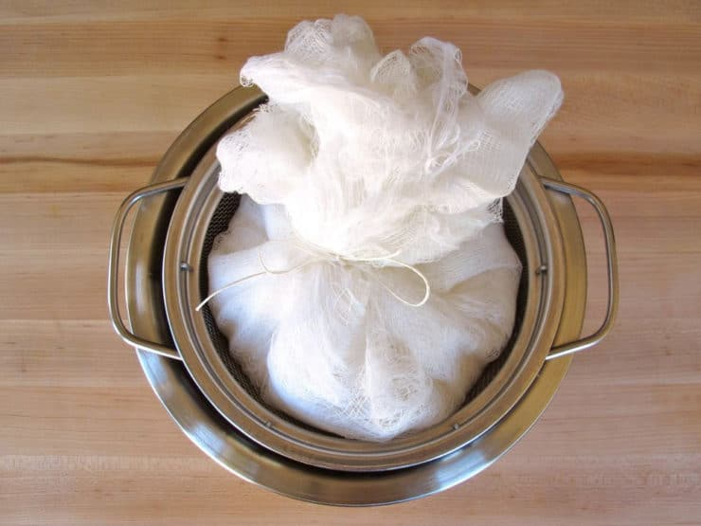
এসো কিছু নতুন শব্দের অর্থ জেনে নেই
স্বাদের জন্য বিখ্যাত এক প্রকার কলা
কবরী কলা
গাভীর দুধ দোহনের শব্দ
গাই দোহনের শব্দ
কাজলের মতো কালো জল
কাজলা দিঘি
অধিক ঘনত্বের ফলে যে দই গামছায় রাখলেও রস গড়িয়ে পড়ে না
গামছা বাঁধা দই

Slide 17
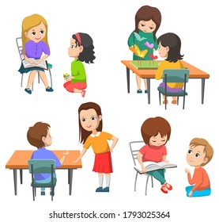
জোড়ায় কাজ
‘ভোমর’ শব্দের অর্থ লিখ এবং ‘ভোমর’ শব্দটি দিয়ে একটি বাক্য গঠন করো।
‘কবরী কলা’ শব্দের অর্থ লিখ এবং ‘কবরী কলা’ শব্দটি দিয়ে একটি বাক্য গঠন করো।

Slide 18
শিক্ষার্থীদের সরব পাঠ ও প্রমিত উচ্চারণ অনুশীলন
আমাকে অনুসরণ করে তোমরা পাঠ্যাংশটুকু সরবে পাঠ করো।
আমার বাড়ি
জসীম উদদীন
আমার বাড়ি যাইও ভোমর ,
বসতে দেব পিঁড়ে,
জলপান যে করতে দেব
শালি ধানের চিঁড়ে।
শালি ধানের চিঁড়ে দেব,
বিন্নি ধানের খই,
বাড়ির গাছের কবরী কলা,
গামছা-বাঁধা দই।
আম-কাঁঠালের বনের ধারে
শুয়ো আঁচল পাতি,
গাছের শাখা দুলিয়ে বাতাস
করব সারা রাতি।
চাঁদমুখে তোর চাঁদের চুমো
মাখিয়ে দেব সুখে,
তারা ফুলের মালা গাঁথি,
জড়িয়ে দেব বুকে।

Slide 19
শিক্ষার্থীদের সরব পাঠ ও প্রমিত উচ্চারণ অনুশীলন
আমাকে অনুসরণ করে তোমরা বাকি পাঠ্যাংশটুকু সরবে পাঠ করো।
আমার বাড়ি
জসীম উদদীন
গাই দোহনের শব্দ শুনি
জেগো সকাল বেলা, সারাটা দিন তোমায় লয়ে
করব আমি খেলা।
আমার বাড়ি ডালিম গাছে
ডালিম ফুলের হাসি,
কাজলা দিঘির কাজল জলে
হাঁসগুলি যায় ভাসি।
আমার বাড়ি যাইও ভোমর,
এই বরাবর পথ,
মৌরি ফুলের গন্ধ শুঁকে
থামিও তব রথ।

Slide 20
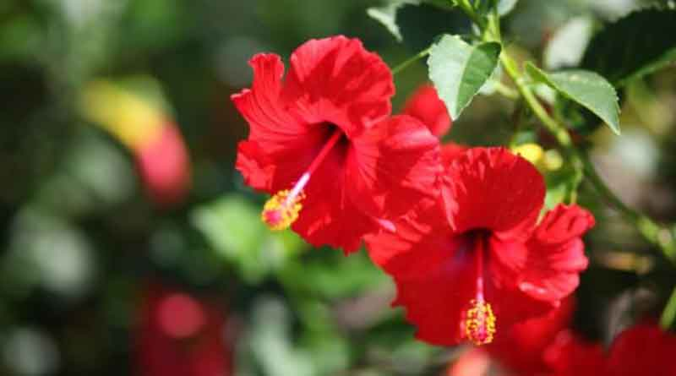
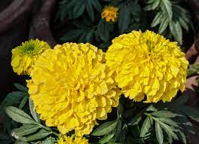
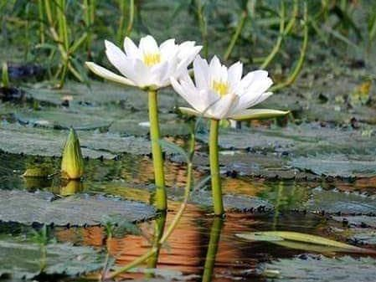
দলীয় কাজ
নিচের প্রশ্নগুলোর উত্তর দলগতভাবে খাতায় লিখ।
ক) ‘থামিও তব রথ’ বলতে কবি কী বুঝিয়েছেন ? ৩টি বাক্যে লিখ।
জবা দল
খ) বাংলাদেশের ৪টি ঐতিহ্যবাহী খাবারের নাম লিখ।
গ) কবির হৃদয় কীসের সঙ্গে মিশে আছে? ৪টি বাক্যে ব্যাখ্যা কর।

Slide 21
এসো কবিতাটির মূলভাব জেনে নিইঃ
কবিতাটি কবি জসীম উদ্দীনের ‘হাসু’ কাব্যগ্রন্থের অন্তর্গত। এখানে কোনো বন্ধু বা প্রিয়জনকে নিজের গ্রামের বাড়িতে নিমন্ত্রণ করেছেন কবি । তিনি তাকে আপ্যায়ন করতে চান শালি ধানের চিড়া, বিন্নি ধানের খই, কবরী কলা এবং গামছা বাঁধা দই দিয়ে। প্রকৃতির সান্নিধ্যে কেমন করে অতিথির প্রাণ জুড়াবে তারও এক নিবিড় পরিচয় আছে কবিতাটিতে । যুগ যুগ ধরেই অতিথি আপ্যায়নে বাঙালির সুনাম রয়েছে। অতিথির বিশ্রাম ও আনন্দের জন্য গৃহস্থের আন্তরিক প্রয়াস এ কবিতায় বিশেষভাবে লক্ষণীয়। অতিথি যে গৃহে এসেছেন সেই গৃহের গাছ, ফুল, পাখিও যেন অতিথিকে আপ্যায়নে উন্মুখ হয়ে আছে। অতিথিকে ভালোবাসার মধ্য দিয়ে সৌজন্য, শিষ্টাচার ও মানবপ্রেমের অসাধারণ বহিঃপ্রকাশ ঘটেছে এ কবিতায় ।

Slide 22
মূল্যায়ন
বহুনির্বাচনী প্রশ্নগুলোর উত্তর দাওঃ
১। পল্লী কবি জসীম উদ্‌দীন কত সালে জন্ম গ্রহণ করেন?
ক) ১৮০৩ খ) ১৯০৩ গ) ১৯০৪ ঘ) ১৯০৬
২। ’আমার বাড়ি’ কবিতায় কবি কাকে নিমন্ত্রণ করেছেন?
ক) কবির বন্ধুকে খ) কবির ভাইকে গ) কবির প্রতিবেশীকে ঘ) কবির মামাকে
৩। কবি ‘আমার বাড়ি’ কবিতায় কয়টি খাবারের কথা উল্লেখ করেছেন?
ক) ৫টি খ) ৬টি গ) ৭টি ঘ) ৮টি
৪। কবির বাড়ির পাশে কোন ফুলের কথা উল্লেখ করেছেন?
ক) গোলাপ খ) অপরাজিতা গ) গন্ধরাজ ঘ) মৌরি ফুল
৫। ‘আমার বাড়ি’ কবিতাটি পল্লী কবি জসীম উদ্‌দীনের কোন কাব্যগ্রন্থ থেকে নেওয়া হয়েছে ?
ক) রাখালী খ) হাসু গ) বালুচর ঘ) মাটির কান্না

Slide 23
বাড়ির কাজ
তোমার বাড়িতে অতিথি এলে তুমি কীভাবে তাঁর যত্ন নেবে তা ৫টি বাক্যে লিখে আনবে।

Slide 24
আজকের মত সবাইকে ধন্যবাদ

